Slide 1
Herinrichten Kloosterstraat Aanleg omleidingsweg naar Diepestraat
Infoavond 17/10/2022
Notes:
Naam van projectleider aanpassen

Slide 2
Agenda
Doelstelling van de infovergadering
Informeren
Bespreken van de plannen (renovatie Kloosterstraat + aanleg omleidingsweg naar Diepestraat)
Toelichtingen project
Studiebureau Lobelle (Jonas Tant)
FARYS (Dave Delrue)
Algemene vragen
Bespreking van de plannen
Afdruk van de plannen

Slide 3
Betrokken partijen
Gemeente Sint-Lievens-Houtem
Rioolbeheerder FARYS
Ontwerper - studiebureau Lobelle
Nutsmaatschappijen (Fluvius, Farys, Telenet, Proximus)
Aannemer der werken (nog aan te stellen)

Slide 4
Projectgebied + bedoeling van het project

Slide 5
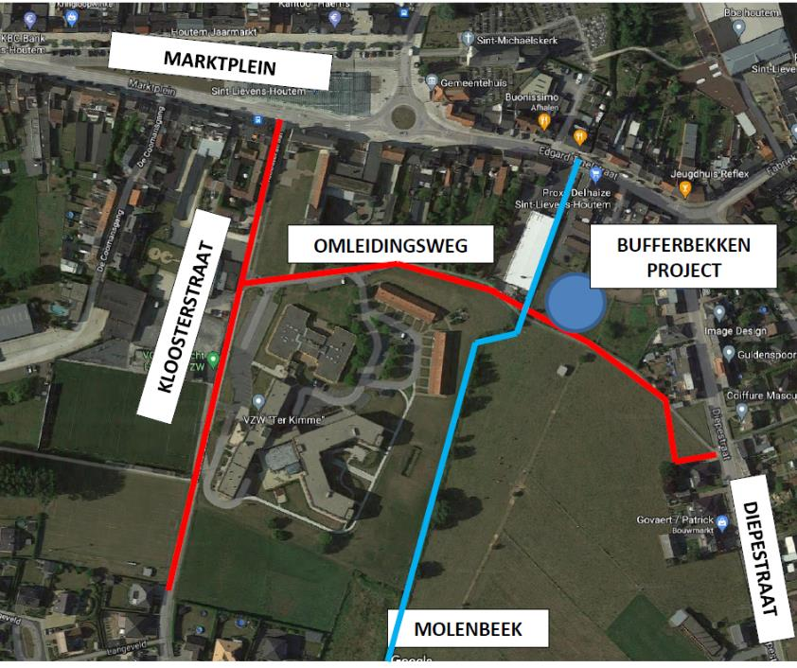
Bedoeling van het project
PROJECTZONE:

Slide 6
Bedoeling van het project
KLOOSTERSTRAAT – volledige vernieuwen
Aanleg nieuwe riolering + aansluiten alle gebouwen
Vernieuwen wegenis vanaf Marktplein tot voorbij voetbal
Verlengen voetpad vanaf WZC Ter Kimme tot zuidelijke wijk
OMLEIDINGSWEG – vanaf Kloosterstraat tot Diepestraat
Volledige nieuwe rijweg op locatie buurtweg nr. 99
Noodzakelijk bij evenementen / calamiteiten – anders afgesloten voor voertuigen
Voorzien van bufferbekken t.h.v. Molenbeek

Slide 7
Toelichting project

Slide 8
Toelichting project
1. Rioleringswerken (met subsidies):
Opbraak bestaande rijweg, zijbermen en leidingen.
Aanleg nieuw gescheiden stelsel (afval- en regenwaterriool)
Aansluiten alle bestaande woningen
AFVALWATER:
Afvoer richting Molenbeek, via toegangsweg WZC Ter Kimme
Aansluiting op Aquafin-collector langs Molenbeek
REGENWATER:
Afvoer richting Molenbeek, via toegangsweg WZC Ter Kimme
Aansluiten op nieuw bufferbekken
Vertraagd afvoeren naar Molenbeek.

Slide 9
Toelichting project
Rioleringswerken (met subsidies) – waterhuishouding:
Aanleg bufferbekken langs Molenbeek
volume: 550.000 liter
Opvangen regenwater Kloosterstraat / omleidingsweg
Vertraagd afvoeren naar Molenbeek
Natuurtechnisch inrichten + bomen
Bijkomend wachtbekken langs Molenbeek om
wateroverlast in centrum te vermijden:
- Sterk hellend terrein
- Beperkte breedte voorhanden
- Aanwezige natuurgebieden
Wachtbekken zou te weinig impact hebben → verder te onderzoeken
BUFFERBEKKEN
vertraagde afvoer
MOLENBEEK

Slide 10
Toelichting project
2. Wegeniswerken Kloosterstraat
Rijweg vernieuwen in asfalt – breder vanaf Marktplein tot WZC
Aanleg zijbermen en voetpaden in betonstraatstenen
Gelijkgrondse berm aan voetbalveld in waterdoorlatende grasbetontegels
Bestaande groenzone te behouden
Aanpassingen t.o.v. bestaande toestand:
Verbreden zijbermen voor nr. 2-10 → verkeersveiliger maken
Voetpad doortrekken tot zuidelijke wijk → verkeersveiliger maken
Instellen fietsstraat → verkeersveiliger maken
Verbreden rijweg t.h.v. nr. 2-10 → betere verkeersdoorstroming

Slide 11
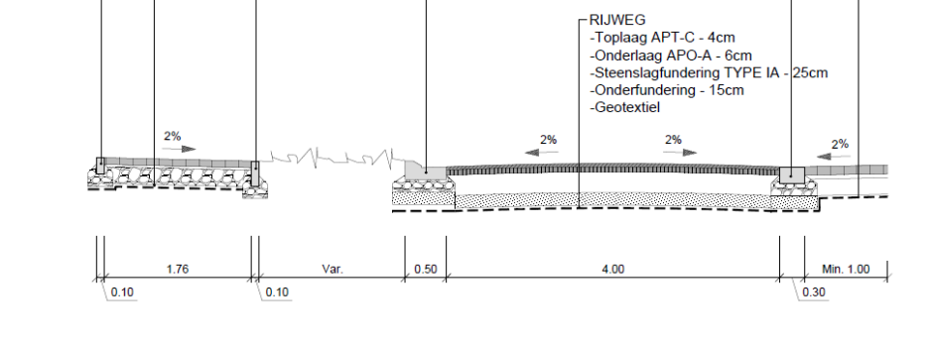
Toelichting project
2. Wegeniswerken Kloosterstraat
WEGPROFIEL 1 (vanaf Marktplein tot WZC Ter Kimme)
Rijweg in asfalt (4,6m breed, inclusief goten)
Voldoende breed voetpad in grijze betonstraatstenen – kant school.
Groenzone tussen voetpad en rijweg
Gelijkgrondse berm aan woningen in betonstraatstenen – min. 1m breed
VOETPAD
GROEN
ZIJBERM
school
Nr. 2-10

Slide 12
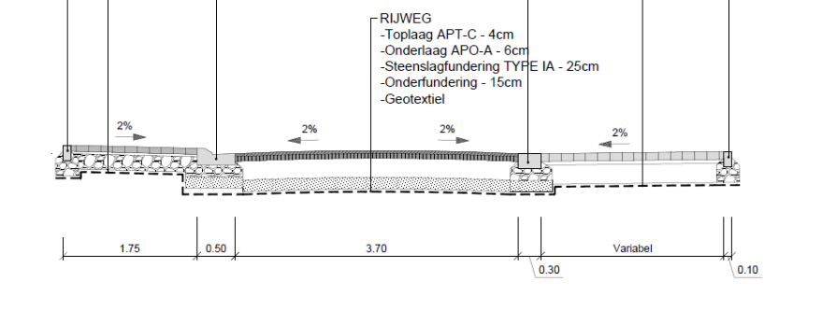
Toelichting project
2. Wegeniswerken Kloosterstraat
WEGPROFIEL 2 (WZC Ter Kimme tot zuidelijke woonwijk – nr. 18)
Rijweg in asfalt (4,3m breed, inclusief goten)
Voldoende breed voetpad in grijze betonstraatstenen – kant WZC.
Gelijkgrondse berm aan voetbalveld in waterdoorlatende grasbetontegels
Opritten naar voetbal / O.C. in betonstraatstenen
VOETPAD - betonstraatstenen
ZIJBERM - grasbetontegels
WZC Ter Kimme
Voetbal

Slide 13
Toelichting project
3. Omleidingsweg naar Diepestraat
Op locatie toegangsweg WZC ter Kimme en buurtweg 99
Locatie en breedtes conform RUP Omleidingsweg
Rijweg in asfalt – instellen als fietsstraat
Behoud parkeervoorzieningen WZC Ter Kimme
Nodige uitwijkstroken in beton i.f.v. bereikbaarheid
Groenzone / beplanting vanaf Molenbeek tot Diepestraat
INNAMES NODIG VOOR AANLEG OMLEIDINGSWEG !

Slide 14
Toelichting project
3. Omleidingsweg naar Diepestraat
WEGPROFIEL (vanaf WZC Ter Kimme tot Diepestraat)
Rijweg in asfalt (5,0m breed, inclusief goten)
Uitwijkstroken in beton – waar nodig i.f.v. toegang.
Groenzones / opritten in BSS aan achterzijde Marktplein
Groenzone / beplanting (tot 10m breed) zijde weilanden – integreren in natuur
UITWIJKSTROOK - beton
GROEN
Zijde Marktplein
Zijde weilanden
Tot 10m

Slide 15
Toelichting project
VERDERE DUIDING BIJ ONTWERPPLANNEN

Slide 16
Afkoppelen

Slide 17
AFKOPPELEN
Afkoppelingsfilm

Slide 18
Is afkoppelen verplicht?

Slide 19
JA, afkoppelen is verplicht
De Europese regelgeving legt een goede kwaliteit van de waterlopen op.
Vlarem II verplicht de aanleg van een gescheiden rioleringsstelsel.
De Vlaamse milieuwetgeving verplicht jou om af te koppelen op je privé-domein.

Slide 20
Stappenplan

Slide 21
1. Afkoppelingsdeskundige
Inventarisatie bestaande toestand (op basis van gegevens eigenaar/bewoner)
Ontwerp en kostenraming van de meest voordelige oplossing
Toelichting ontwerp
Engagement: overeenkomst met de eigenaar
€ FARYS draagt 100 % van de kosten
2. Afkoppelingsplan

Slide 22
3. Afkoppelingswerken
Wie doet de werken?
Ofwel voer je de werken zelf uit.
Ofwel kies je zelf een aannemer.
Wanneer?
De werken moeten klaar zijn vóór het einde van de rioleringswerken.
Notes:
Is er een collectieve aannemer? Zo neen, regel in rood verwijderen

Slide 23
4. Verplichte keuring
Wat moet er gekeurd worden?
We controleren of je regen- en afvalwater correct gescheiden zijn.
Hiervoor komt er een keurder langs.
Wanneer kan er gekeurd worden?
De werken op je privédomein zijn klaar
De toezichtputjes (= huisaansluitputjes) zijn aangesloten op de nieuwe riolering
Kun je aanvragen bij Farys → € eerste keuring ikv afkoppelingswerken gratis
Project DOM-210/19/000-Z
Via: - afkoppelingen@farys.be
- Aquafoon: 078/35.35.99

Slide 24
5. Financiële tussenkomst
Gratis studie
Gratis keuring
Subsidie
100% met een maximum van €500
Deze tussenkomst is enkel van toepassing voor de noodzakelijke werken verbonden aan de afkoppeling
Keuringsattest, bewijsstukken van de onkosten, asbuilt, foto’s, aanvraagformulier doorsturen naar FARYS, Stropstraat 1, 9000 Gent of via afkoppelingen@farys.be
Notes:
Deze slide verwijderen indien er geen subsidies zijn
Enkel in Gent is er sociale tegemoetkoming

Slide 25
Aandachtspunten

Slide 26
Aandachtspunten
Aansluitingsplicht: Als er riolering op openbaar domein ligt, ook als er binnenshuis breekwerken zijn.
Diepte aansluiting aan rooilijn maximum 0,8 meter
Opgelet:
De huidige riolering is poreus, maar de nieuwe gescheiden riolering is waterdicht.
Gevolg: het grondwaterniveau zal zich herstellen naar de oorspronkelijke toestand. Dit is belangrijk voor niet-waterdichte kelders.
Aansluiten bestaande huisaansluiting: kosten 100% bij Farys tijdens rioleringswerken (beperkt tot 1 DWA en 1 RWA). Wens je een DWA of RWA aansluiting dan is deze betalend (1000,00 Euro/aansluiting)
Zorg dat alle afvoerbuizen een voldoende grote hellingsgraad hebben:
afvalwater 1 cm/meter
regenwater 0,5 cm/meter

Slide 28
Nutsleidingen

Slide 29
Nutsleidingen
Aanpassingswerken nodig in kader van rioolwerken (o.a. OV, LS, water, Telenet, …)
Aanleg nieuwe nutsleidingen – o.a. OV in omleidingsweg
Voorzien nieuwe HS-cabine naast Diepestraat nr. 18
Plaatsen laadpalen – nog verder nakijken.

Slide 30
Nutsleidingen
Nieuwe aansluiting van nutsleidingen – best nu aanvragen!
Waarom?
Herstel in nieuw aangelegde weg/voetpaden:
Kan nooit in dezelfde staat worden hersteld
Zorgt voor extra hinder
Zorgt voor extra kosten

Slide 31
Planning

Slide 32
PLANNING
Najaar 2022 – afwerken voorontwerpdossier + indienen voor subsidie
Najaar 2022 + 2023 – opstart innames
2023 – opmaken ontwerpdossier + vergunning + aanstellen aannemer
2024 – start der werken
duur v/d werken: +/- 8 maanden
Noot: deze planning is onder voorbehoud

Slide 33
Hinder / impact

Slide 34
HINDER / IMPACT
Geen doorgaand verkeer mogelijk tijdens de werken
Beperkt plaatselijk verkeer mogelijk afhankelijk van locatie werken (afzetten boodschappen, …)
Woningen steeds te voet toegankelijk.
Goede afspraken maken met aannemer der werken.
Veiligheidsvoorschriften werfomgeving zijn te volgen!

Slide 35
Vragen ?

